Slide 1
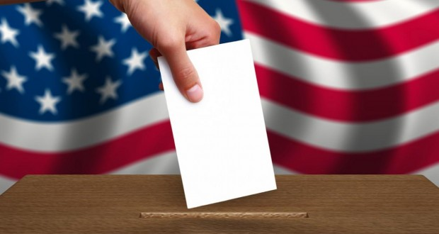
US ELECTION CANDIDATE PREDICT & ANALYSIS

Slide 2
InterMezzo
Amerika Serikat adalah negara demokrasi yang representatif sejak pengesahan Konstitusi Amerika Serikat pada tahun 1787, Walaupun tradisi pemilihan sudah ada selama era kolonial dan dipengaruhi oleh sistem Inggris. Proses pemilihan pada masa Amerika modern berlangsung di tingkat federal, negara bagian, dan lokal. Pemerintah menjamin hak pilih bagi semua warga negara Amerika yang berusia 18 tahun ke atas.
Pemilihan digelar pada setiap tahun genap di wilayah federal dan sebagian besar negara bagian serta lokal untuk berbagai jabatan pemerintahan di AS. Beberapa negara bagian dan wilayah lokal mengadakan pemilihan setiap tahun ganjil. Setiap empat tahun, warga Amerika memilih seorang presiden dan wakilnya. Sedangkan setiap dua tahun, warga Amerika memilih ke 435 anggota DPR AS dan kira-kira sepertiga dari 100 anggota Senat Amerika Serikat. Masa bakti setiap senator enam tahun

Slide 3
Tahap Pemilihan Presiden Setiap empat tahun, pemilu untuk presiden AS digelar pada Selasa pertama setelah Senin pertama bulan November. Berikut adalah tahapan pemilu presiden Amerika Serikat:
Negara-negara bagian melakukan pemilihan pendahuluan atau kaukus untuk menentukan calon-calon dari partai yang akan mengikuti konvensi nasional
Konvensi nasional, suatu ajang dimana calon-calon partai hasil kaukus akan diseleksi dan salah satunya kemudian ditetapkan sebagai kandidat presiden.
Kampanye dan pemilu. Calon dari setiap partai akan berkampanye ke seluruh negara bagian untuk memenangkan suara pemilih dalam pemilu bulan November.
Electoral college. Kandidat presiden yang mendapat popular vote pada pemilu bulan November tidak otomatis memenangkan pemilu. Konstitusi AS mensyaratkan dilakukannya proses Electoral college, suatu sistem dimana setiap negara bagian menentukan elector (sekelompok orang yang terpilih) untuk memilih presiden dan wakilnya setelah pemilihan popular vote dilakukan. Electoral college dilakukan pada bulan Desember pada hari Senin pertama setelah hari Rabu minggu kedua.

Slide 4
So far we have only looked at the qualitative variable of who won each county. To get a slightly different, perhaps more refined perspective, we will now look at each candidate based on the fraction of votes they obtained in each county and see how these relate to the some of the demographics we have:

Slide 5
1.Ekonomi dan Pajak Hillary Clinton: Mengajukan investasi publik untuk mendorong pertumbuhan lapangan kerja, mengalokasikan pajak untuk beasiswa kuliah. Memperkenalkan sistem perpajakan yang adil, menyederhanakan pajak bahkan menghapus pajak bagi usaha kecil, menerapkan "exit tax" perusahaan-perusahaan yang keluar dari AS, dan menutup celah untuk dieksploitasi perusahaan-perusahaan besar.
Donald Trump: 'Perang perdagangan' dengan Tiongkok, menaikkan pajak impor dari Tiongkok dan Meksiko, menurunkan pajak dalam negeri. Mengurangi pajak bagi pekerja kelas menengah, menerapkan rate pajak yang kompetitif terhadap pebisnis agar tetap bertahan di AS.
2.Luar negeri Hillary Clinton: Meningkatkan serangan udara untuk melawan ISIS, bertindak tegas namun bijak terhadap rival-rival AS.
Donald Trump: Menaikkan anggaran militer dan persenjataan untuk melawan ISIS, mempererat hubungan dengan Rusia, dan mendukung Brexit (Inggris keluar dari Uni Eropa).
3.Imigrasi Hillary Clinton: Memberikan kewarganegaraan AS untuk imigran ilegal, membuat Kantor Hubungan Imigran untuk menangani imigran dan pengungsi.
Donald Trump: Membangun tembok di perbatasan AS-Meksiko untuk halau imigran ilegal, melarang seluruh muslim masuk AS.
4.Kesehatan Hillary Clinton: Melanjutkan layanan kesehatan AS (Obamacare), menurunkan biaya obat-obatan dengan resep dokter.
Donald Trump: Menghapus layanan kesehatan AS dan mendesak perusahaan-perusahaan jaminan kesehatan untuk terlibat.
5.Penggunaan senjata Hillary Clinton: Mendukung perancangan hukum untuk pengawasan lebih terhadap kepemilikan dan penggunaan senjata di AS.
Donald Trump: Mendukung Amandemen Kedua yang menjamin hak warga AS atas kepemilikan senjata, melarang kepemilikan senjata bagi terori.

Slide 6
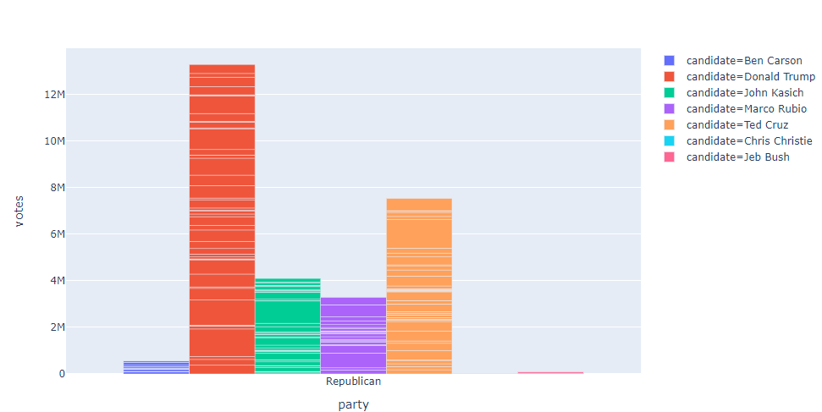
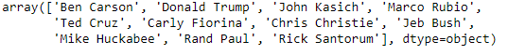
Republican

Slide 7
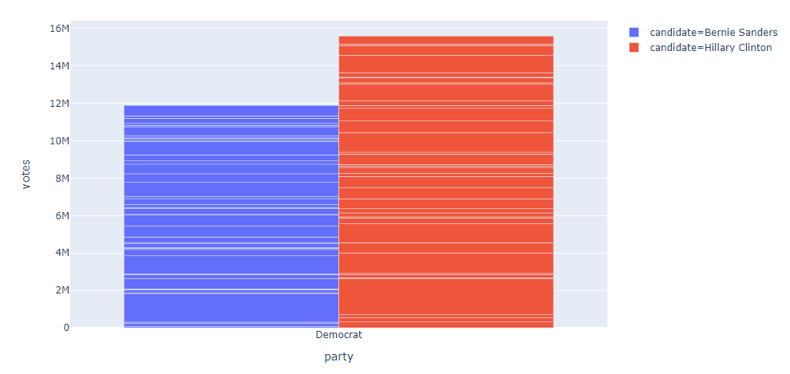
Democrat

Slide 8
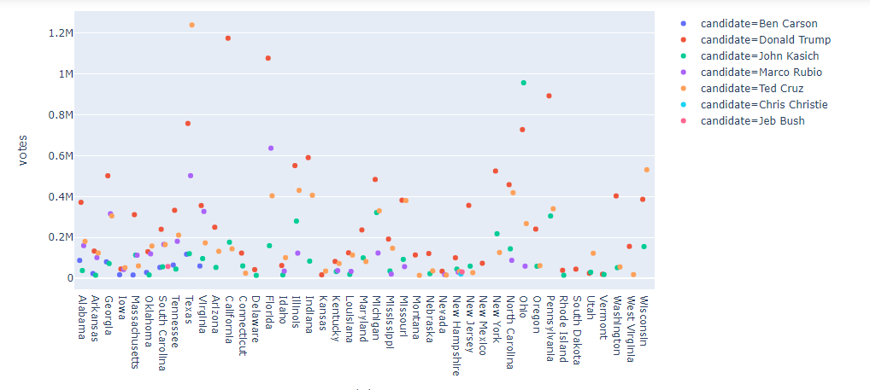
Republican based state dengan suara mayoritas

Slide 9
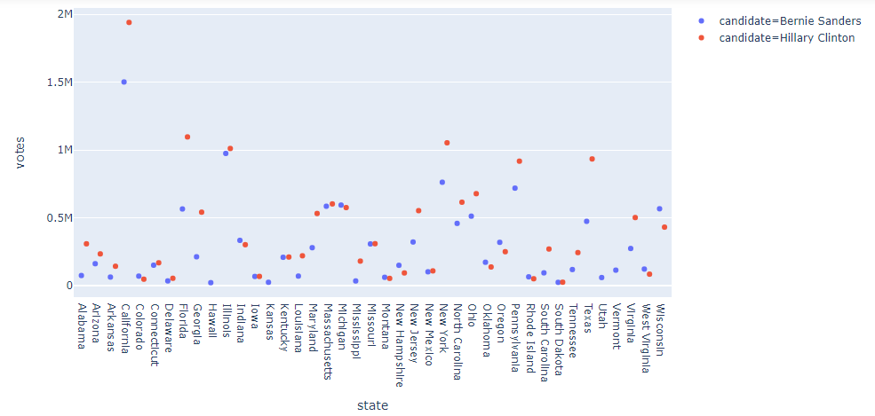
Democrat based state dengan suara mayoritas

Slide 10
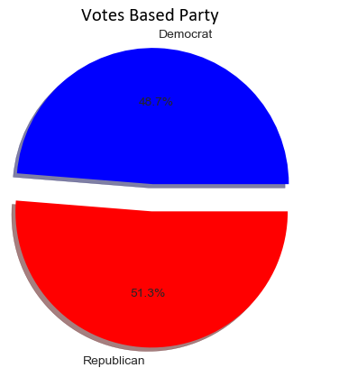
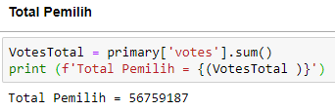
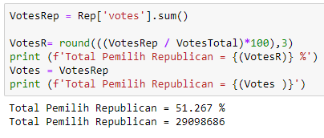
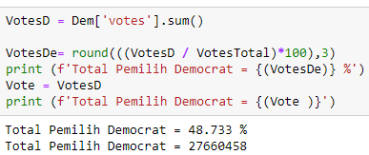
Persentase vote Democrat vs Republican

Slide 11

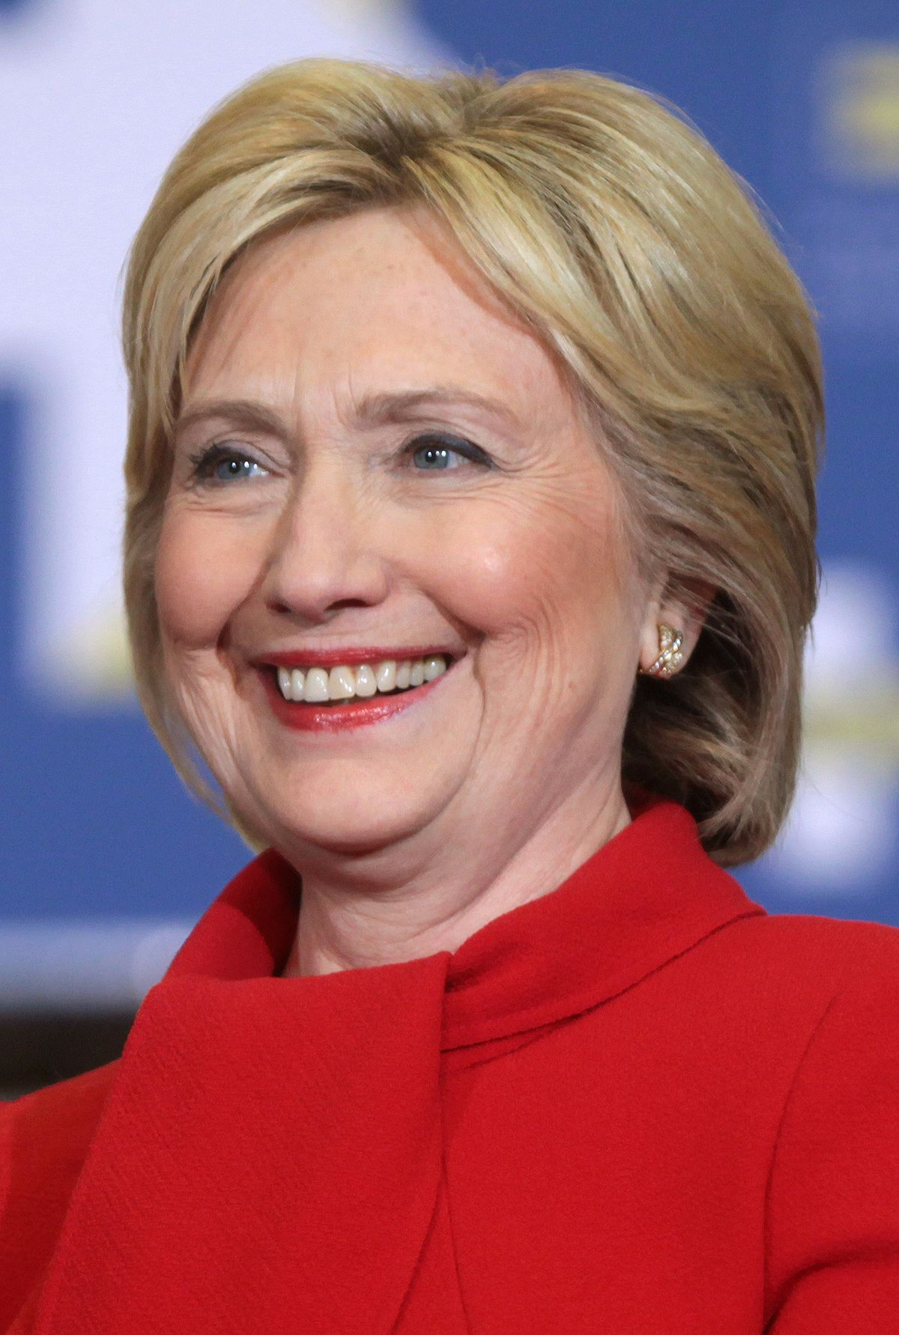
Kandidat dengan voting terbesar dari masing-masing Partai

Slide 12
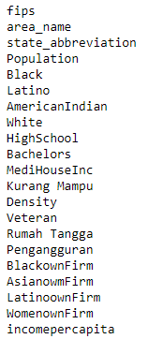
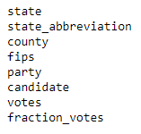
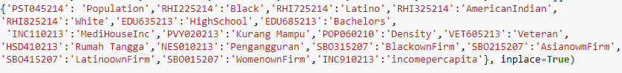
DataSet
21 Features demographics dataset
8 Features primary dataset
Demographics Dictionary

Slide 13
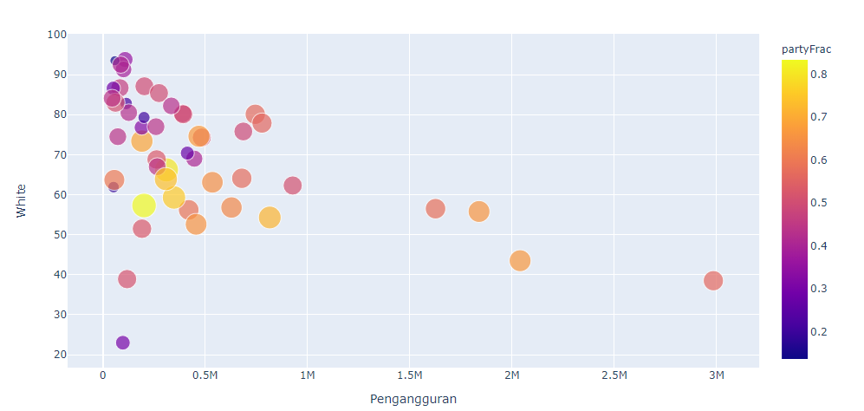
Hillary Clinton percentage of White and Unemployment
Dari persebaran data tersebut pemilih Hillary adalah mayoritas kulit putih diangka diatas 60 persen dan tingkat pengangguran dibawah 0.5 juta jiwa

Slide 14
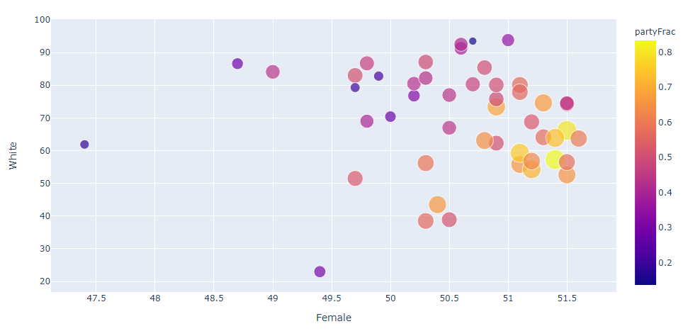
Hillary Clinton White vs Female
Pada segmen wanita dan kulit putih, sekitar 50% wanita berkulit putih memilih Hillary.

Slide 15
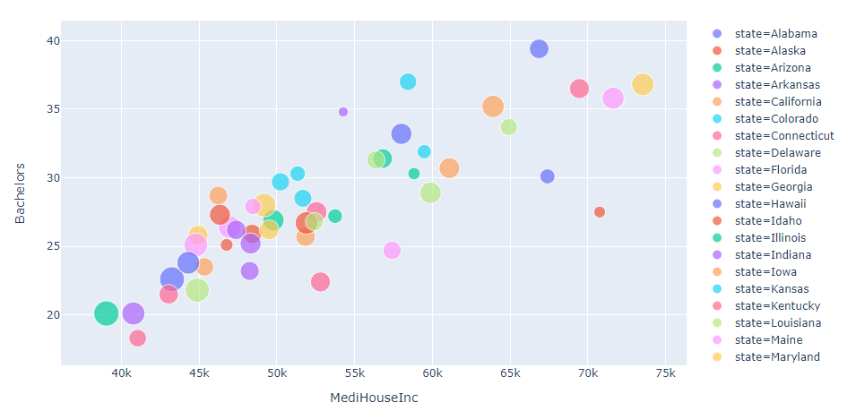
Hillary Clinton Bachelors and Income based State
Kelompok Middle Class dan perguruan tinggi
Memiliki persentase pemilih Hillary mendapatkan suara terbesar di negara bagian new jersey, Maryland, dan Connecticut

Slide 16
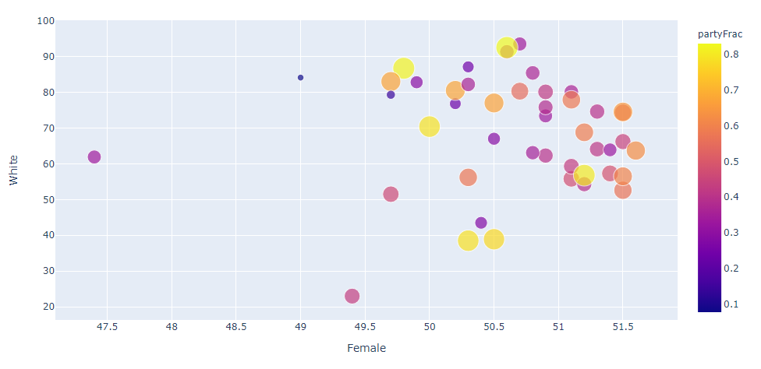
Donald Trump Percentage of White and Female
Secara gender, tidak terlalu berpengaruh pada suara yg didapat, karena dari suara yang didapat ,pemilih Donald Trump sekitar 50% suara wanita dan mayoritas berkulit putih

Slide 17
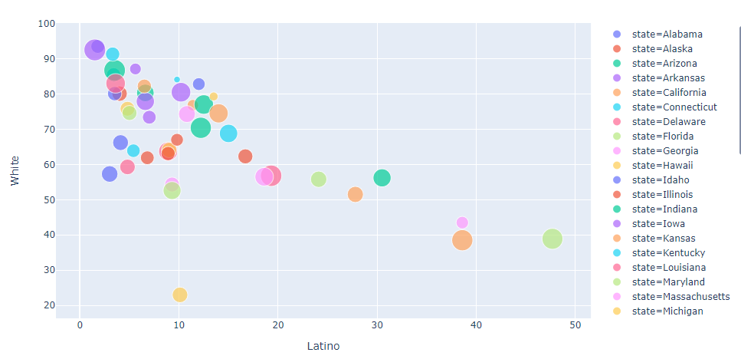
Donald Trump Percentage of White vs Latino
Pemilih mayoritas Donald Trump masih dari kalangan kuit putih dan tersebar disetiap negara bagian. Namun, etnis Hispanic juga memiliki kantong suara terbesar dan berada di California dan New Mexico sekitar 40%

Slide 18
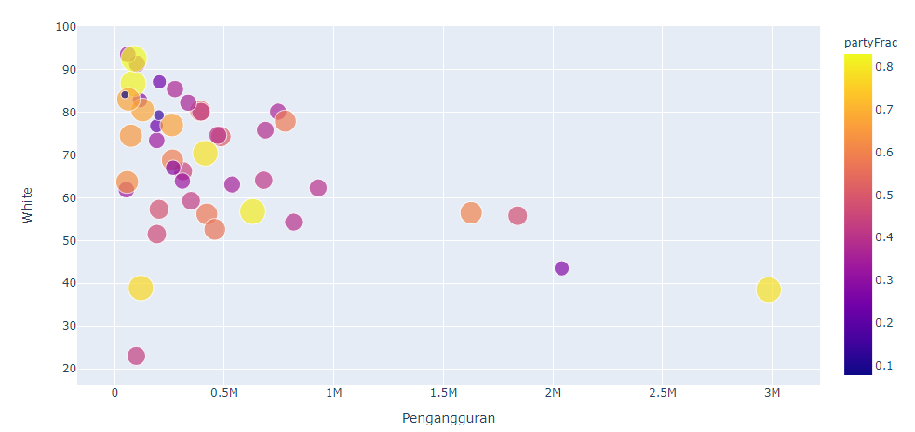
Donald Trump Percentage of White and Unemployment
Pemilih Donal Trump berkulit Putih dan menganggur terbesar dinegara bagian California, 3juta jiwa, namun dinegara bagian lain masih tergolong sedikit yaitu dibawah 0.5 juta jiwa

Slide 19
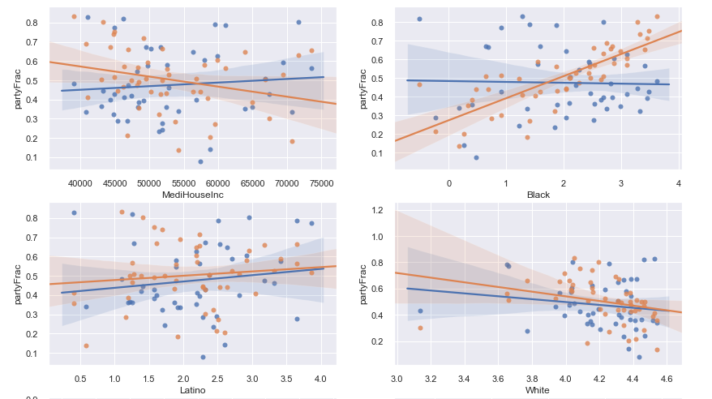
Fraction of Votes by State Fraction of Votes by county based on income, Education, and ethnicity:

Slide 20
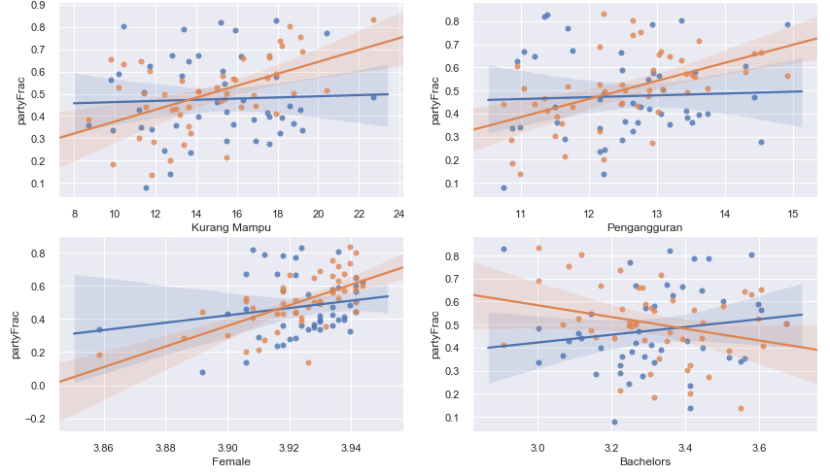

Slide 21
Analisa dari Grafik diatas based on income, Education, and ethnicity:
Household Income Range | Millions of Households | Comments
Less than $20,000 | 19.7 | Below or near poverty level
$20,000 - $44,999 | 28.7 | Low income
$45,000 - $139,999 | 57.7 | Middle class
Secara head to head, Dari sisi Income kecenderungan pemilih Hillary yaitu pada kelompok range Mid - Low Income, sedangkan Trump stabil dikelompok Middle Class.
Sedangkan dalam sentiment etnis, kulih hitam lebih memilih Hillary Clinton dibanding Trump sedangkan Hispanic perbedaannya tidak signifikan dan trend nya masih positif. Kampanye Trump yang anti-imigran tidak terlalu berpengaruh pada suara Hispanic.
Kelompok Kurang mampu, Pengangguran dan Jenis Kelamin Wanita lebih memilih Hillary Clinton dibanding Donald Trump, hal ini mungkin dipengaruhi oleh kampanye Hillary yang akan mendorong pertumbuhan lapangan kerja, dan menghapus pajak pada warga kurang mampu
Untuk Tingkat Pendidikan Tinggi, pemilih lebih memilih Donald Trum

Slide 22
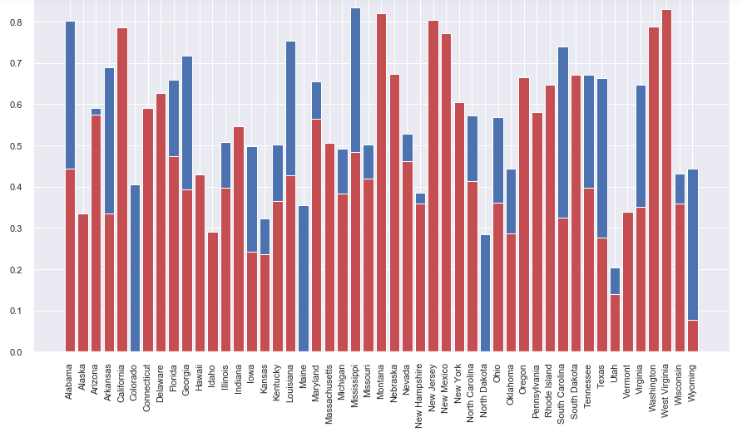
Votes Berdasarkan % Fraction votes setiap state

Slide 23
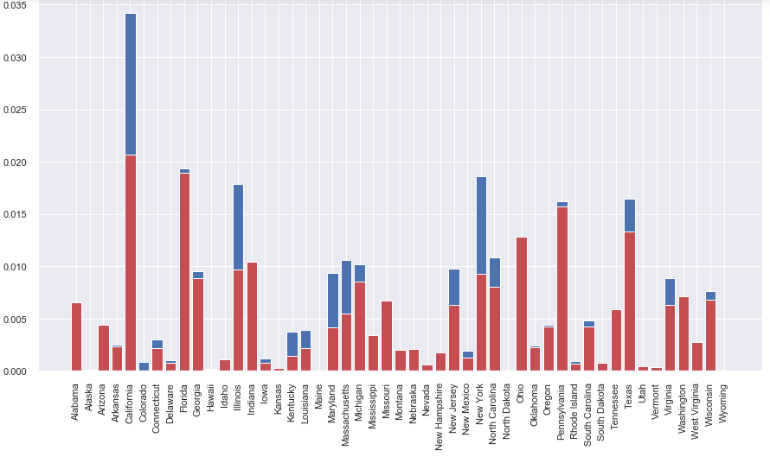
Votes berdasarkan % suara Nasional

Slide 24
Kesimpulan Votes berdasarkan suara Nasional
Kantong menang Donald Trump di negara bagian berikut:
Ohio, Alabama, Massachuset,Illinois,California, dan Michigan
Hillary Clinton :
California, Illinois, New York, Massachussets, dan Texas
Hillary berdasarkan persentase suara nasional menang dibeberapa negara bagian,tetapi hanya menyumbang kurang dari 0.5 persen suara nasional seperti Iowa, Colorado, Rhode Island, Tetapi Hilary juga menang di 4 negara bagian yang termasuk kantong terbesar suara nasional, sedangkan Trump menang dibanyak negara bagian dan meskipun rata-rata kurang dari 1 persen suara nasional dari dari rata-rata 2,34 % suara nasional di setiap state.

Slide 25
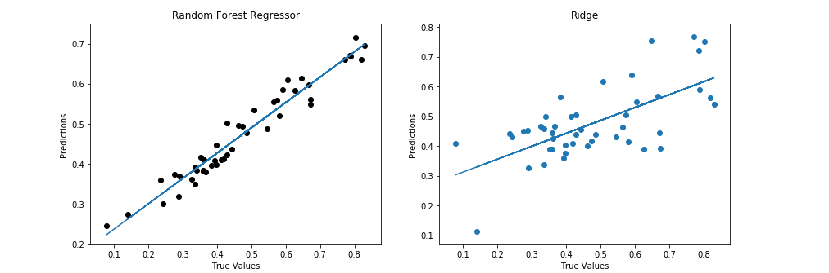
Perbandingan Per Model Berdasarkan Nilai prediksi dan nilai aktual

Slide 26
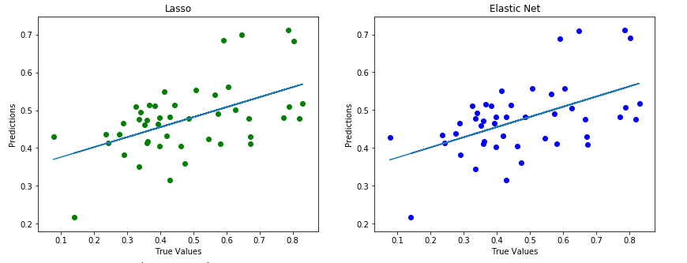
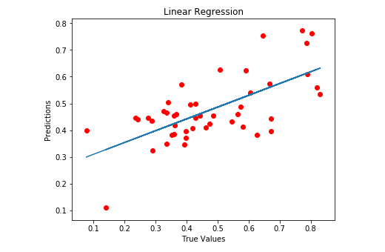
Dari kelima model tersebut , dapat dilihat bahwa model yang terbaik adalah model yang nilai prediksi nya mendekati nilai aktual. Dan dari beberapa model tersebut saya memilih model pertama yaitu Random Forest Regressor.

Slide 27
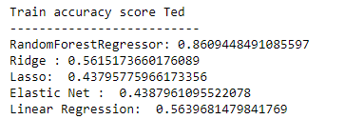
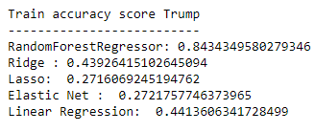
Train Akurasi score 2 kandidat Republican

Slide 28
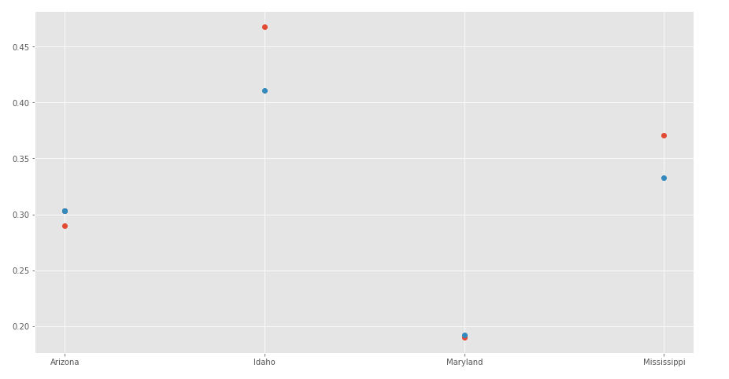
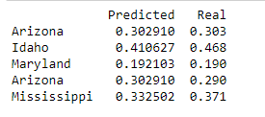
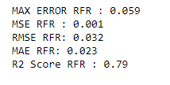
Hasil Prediksi votes kandidat Ted Cruz dan nilai Evaluation Metrics dengan model RFR
Dari hasil prediksi kandidat Ted Cruz, hampir akurat di 3 negara bagian sampel, sementara 2 negara bagian sampel lain kurang begitu akurat dengan selisih 0.04 - 0.05

Slide 29
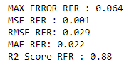
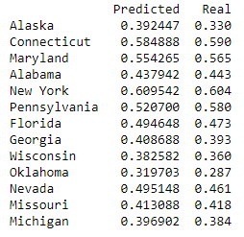
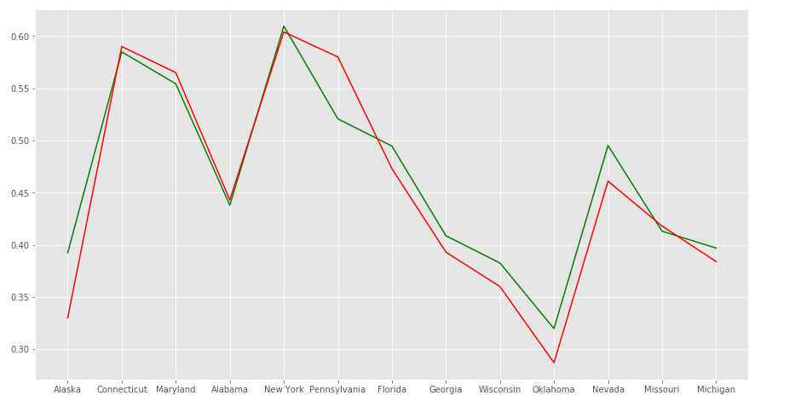
Hasil Prediksi votes kandidat Donald Trump dan nilai Evaluation Metrics dengan Model RFR
Dari hasil prediksi kandidat Donald Trump, dari 13 negara bagian sampel, 8 negara bagian mendapatkan perbedaan angka hampir akurat yaitu kurang lebih 0,01 dan sisanya memiliki perbedaan skor 0,03-0,06

Slide 30
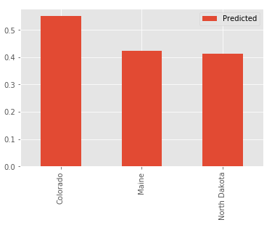
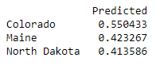
Prediksi Votes Donald Trump di Negara Bagian yang belum memiliki suara
Ketiga Negara Bagian ini menjadi contoh prediksi karena belum memiliki suara kandidat Donald Trump. Dan prediksi sebelumnya menjadi pembanding seberapa akurat model yang dipakai .

Slide 31
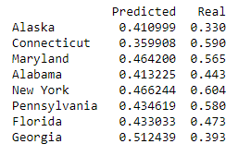
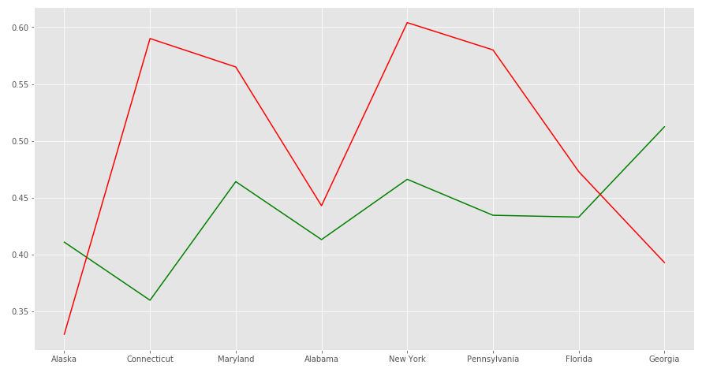
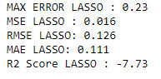
Hasil Prediksi votes kandidat Donald Trump dan nilai Evaluation Metrics dengan Model LASSO
Model ini tidak dipilih karena hasil prediksi masih jauh dari hasil aktual

Slide 32
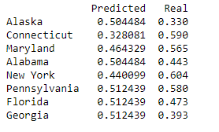
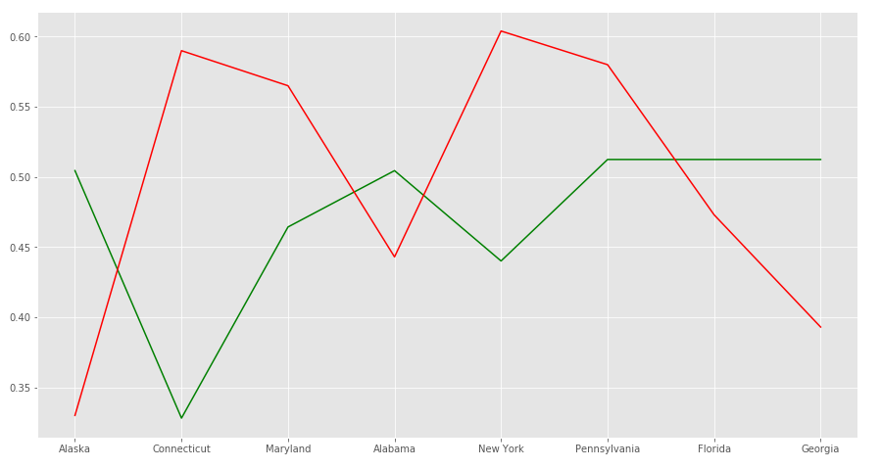
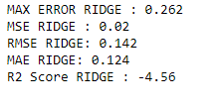
Hasil Prediksi votes kandidat Donald Trump dan nilai Evaluation Metrics dengan Model LASSO
Sama seperti Lasso, Model ini tidak dipilih karena hasil prediksi masih jauh dari hasil aktual

Slide 33
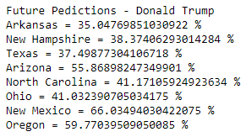
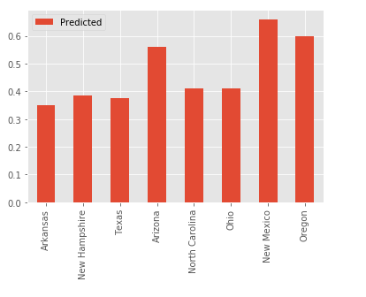
Future Predict Donald Trump

